Slide 1
Наши друзья - Витамины
Что такое витамины и зачем они нужны

Slide 3
Витамин А
Борется с бактериями и вирусами в нашем организме. Необходим для сохранения зрения. Делает кожу гладкой и красивой

Slide 4
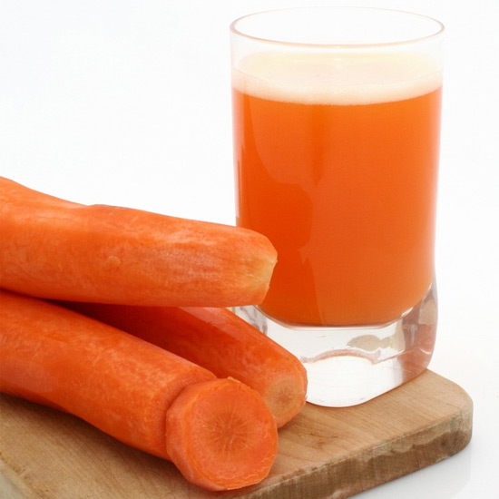
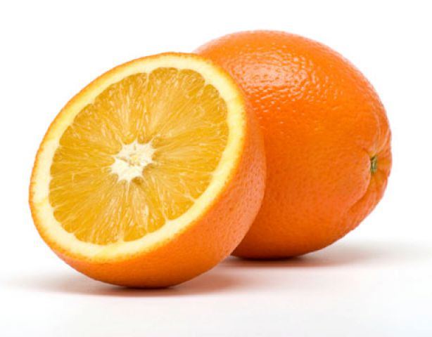
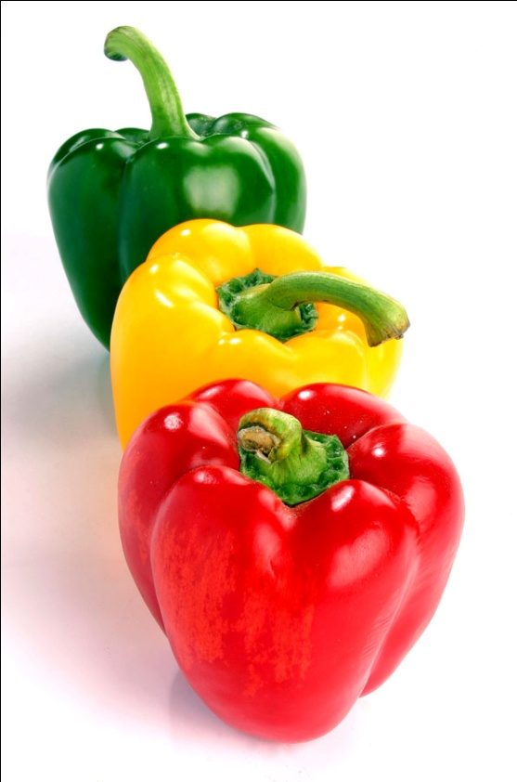
Содержится:
В моркови
В апельсинах
В сладком перце

Slide 5
Витамин в
Помогает расти, улучшает пищеварение, помогает лучше думать, помогает работать мышцам и сердцу, улучшает зрение

Slide 6
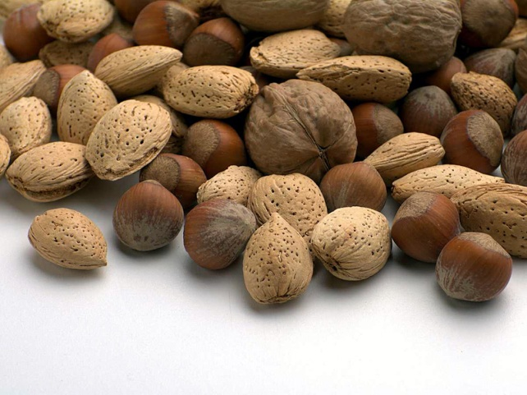
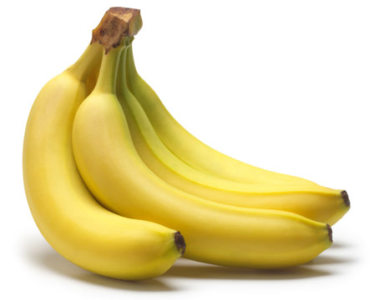
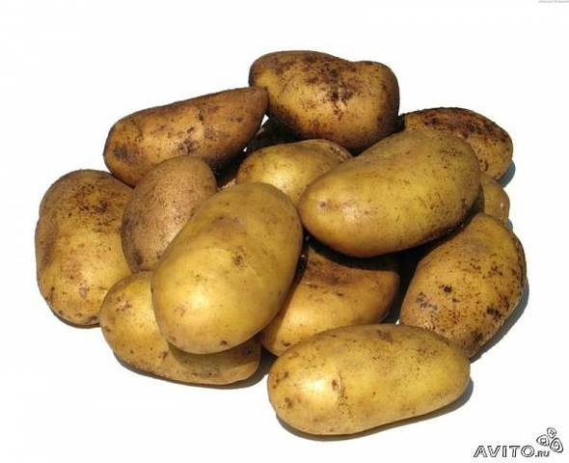
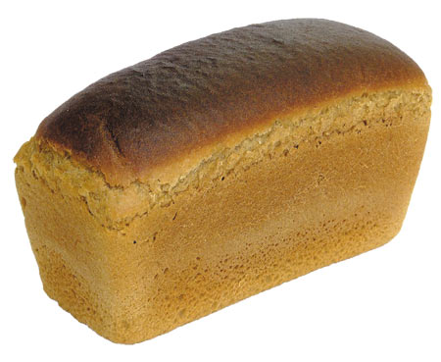
Содержится:
В орехах
В бананах
В картофеле
В чёрном хлебе

Slide 7
Витамин с
Ускоряет заживление ран, переломов, помогает в лечении простуды, улучшает настроение

Slide 8
Содержится:
В апельсине
В лимоне
В сладком перце
В шиповнике

Slide 9
Витамин D
Необходим для крепких костей и зубов, помогает работе сердца, защищает организм от простуды

Slide 10
Содержится:
В рыбе
В яйцах
В картофеле
В молоке

